Slide 1
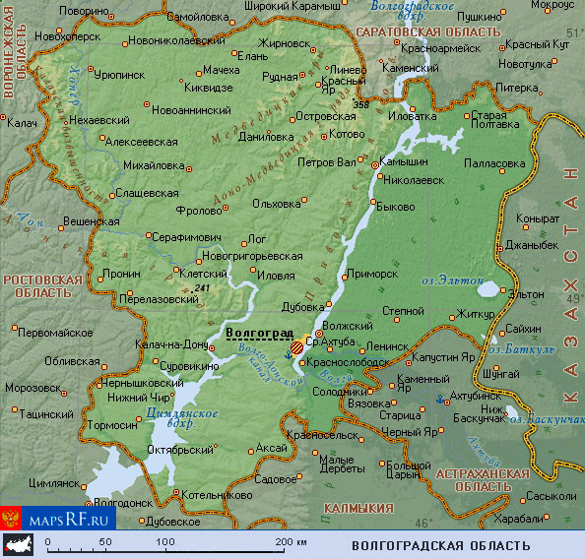
КАМЫШИН
ВОЛЖСКИЙ
ВОЛГОГРАД
КАЛАЧ-НА-ДОНУ

